Slide 1
Användarforum Webcert
2023-02-06 Teams/telefonmöte

Slide 2
Agenda
Deltagare
Hur mår Webcert? (Drift, problem och incidenter)
Supportärenden
Drift regioner
Uppdatering av applikationen
Status: DB/DOI
Pågående förändringar
Övrigt
Frågor
Nästa möte
Statistik och användning

Slide 3
1. Deltagare
Region | Närvarande
Region Kalmar | Ja
Region Kronoberg | Ja
Region Jönköpings län | Ja
Region Halland | Ja
Region Värmland | Ja
Region Uppsala | Ja
Region Jämtland Härjedalen | Ja
Region Norrbotten | Ja
Region Västmanland | Ja
Region Östergötland | Ja
Region Skåne | Ja
Region Gotland | Ja
Västra Götalandsregionen | Ja
Region Örebro län | Ja
Region Västernorrland | Ja
Region | Närvarande
Region Västerbotten | Ja
Region Sörmland | Ja
Region Blekinge | Ja
Region Stockholm | Ja
Region Dalarna | Ja
Region Gävleborg | Ja
Agent
Capio S:t Görans sjukhus (Agent) | Ja
Carasent Sverige AB (f.d Evimeria EMR AB (Agent) | Ja
CGM (Agent) | Ja
Kliniken Patientsystem AB (Agent) | Ja
Intygstjänster förvaltning
Inera - Anna Rajkowska, Amina Minhas Rafique, Maria Öhman, Åsa Liljegren, Nejla Motamedi, Sofie Mursu Simu, Kristina Gullman | Ja

Slide 4
2. Hur mår Webcert
Vad har hänt sedan sist
Releaser:
6 december, kl. 19.00-23.00: releasen har gått bra
Dagen efter releasen rapporterade dock några användare att de inte kan logga in i Webcert. Det visade sig att ett tredjeparts bibliotek saknades vilket ledde till att Webcert inte kunde läsa vissa svar ifrån HSA. Incidenten rättades genom en Hotfix där det saknade tredjeparts biblioteket paketerades med det nya bygget (2022-12-08). I efterhand beräknades att ca 5% av användarna var drabbade.
1 februari, kl. 7.00; s.k. Service Pack utan användarpåverkan
Aktivering av REACT-piloten i Region Stockholm (FK7804 och AG7804)
Justering av texten i inforutan som visas vid makulering av Dödsbevis och Dödsorsaksintyg
Driftproblem i produktion:
Problem med Redis-databasen:
Mellan 18-20 januari rapporterade användare att de slumpmässigt slängdes ut ur Webcert.
Problemet orsakades av för lite minne och åtgärdades på morgonen den 20 januari efter att mer minne tillfördes och databasen startades om.

Slide 5
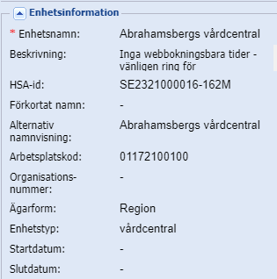
3. Supportärenden
TIPS! Problem med att logga in eller skapa utkast kan ibland bero på att slutdatum för en enhet eller användarens Medarbetaruppdrag har passerat.

Slide 6
4. Drift regioner
Planerade servicefönster/systemförändringar
Meddela era planerade servicefönster via: support@inera.se

Slide 7
5. Uppdatering av applikationen
Kommande uppdatering av Webcert till version 7.0, release 2023-1:
Datum: 12 april, kl. 19.00-23.00
Release med användarpåverkan
Planerad utveckling:
Komplett Webcertklient i REACT (både Webcert integrerat och fristående)
Diverse förbättringar och buggrättningar
Release notes och Användarmanualer
Release notes: publiceras prel. 29 mars
Användarmanualer: publiceras prel. 29 mars

Slide 8
6a. Dödsbevis och Dödsorsaksintyg
Ca 80% digitala dödsbevis
Ca 85% digitala dödsorsaksintyg i december

Slide 9
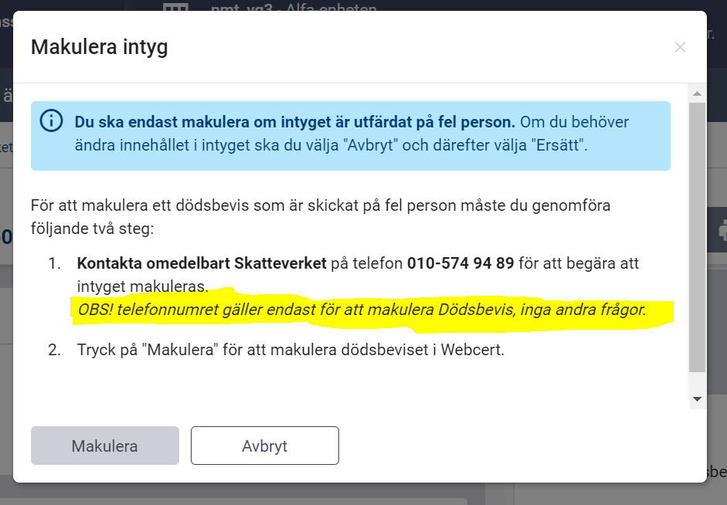
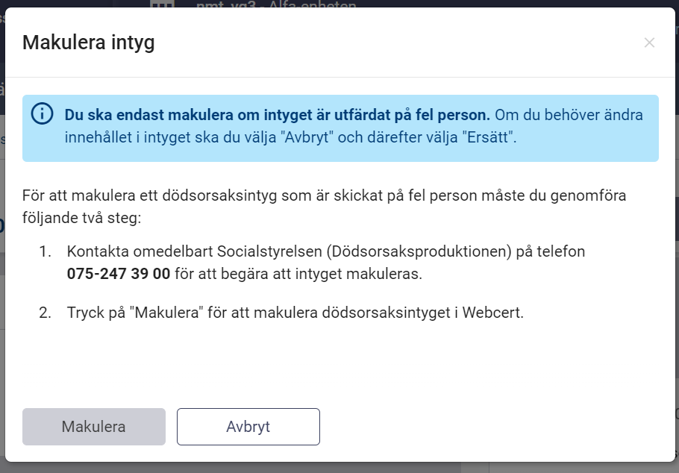
6b. Dödsbevis och dödsorsaksintyg
Makulera Dödsbevis och dödsorsaksintyg
Nytt telefonnummer för att makulera hos Skatteverket
Tydligare text och mer logisk följd (både Dödsbevis och Dödsorsaksintyg)
Faxade intyg
Skatteverket genomför en insats för att minska faxade Dödsbevis

Slide 10
6c. Makulerade dödsbevis per region okt 2022 – jan 2023
Totalt under perioden 98 st.
Betydligt färre dödsfall annulleras hos Skatteverket (fel person dödförklarad) – ca 40 2022.
Få enheter/personer makulerar mer än 1 intyg
Orsaker?
Notes:
April – juni ca 10-15 per månad. November – 27, December 32!

Slide 11
7. Pågående förändringar
Jan 2023
Webcert Fristående erbjuder inloggning utöver NetID även med SITHS Minidriver för Windows, SITHS eID-app för Windows, samt Mobilt SITHS.³
Juni 2023
Inera kommer sluta att tillhandahålla support för Net iD Enterprise i samband med att Ineras nuvarande avtal löper ut 2023-06-30. ²
Inloggning med mTLS kommer fortfarande att stödjas.
Webcert slutar att supportera Internet Explorer 11 och MS Edge kompatibilitetsläge. Detta innebär att samtliga skall vara över på den nya Webcertklienten (REACT) och att signering görs via SITHS eID-app.
Juni 2022
Microsoft slutar att supportera Internet Explorer 11.
Måste Webcert användas i IE11 så rekommenderas MS Edge kompatibilitetsläge.
Feb 2022
Ny Webcertklient (REACT)
Vår 2023
Vidareutveckling av befintlig Webcertklient (Angular) upphör. Rekommenderas att samtliga kunder påbörjar övergång till den nya Webcertklienten (REACT).
Webcert Integration erbjuder inloggning utöver NetID även med SITHS Minidriver för Windows, SITHS eID-app för Windows, samt Mobilt SITHS.³
Kräver Chromium baserad webbläsare och att signering sker via SITHS eID-app.
Sedan 2021
är det möjligt att signera i andra webbläsare än IE11.¹
PIN-SSO endast möjlig om inloggning sker med mTLS (SITHS Minidriver för Windows eller NetID).²
¹ https://inera.atlassian.net/wiki/spaces/EIT/pages/2270593209/Ny+underskriftstj+nst+-+Webcert
² https://inera.atlassian.net/wiki/spaces/IAM/pages/2653945869/Avveckling+och+samexistens+med+Net+iD+Enterprise
³ https://www.inera.se/utveckling/pagaende-projekt-och-utredningar/ny-losning-for-siths/
Notes:
Enligt https://www.inera.se/nyheter/reportage-och-nyheter/nyheter/licenskostnaden-for-net-id-ingar-i-priset-for-siths-till-30-juni-2023/ kommer Inera stå för Net iD licenskostnader tom juni 2023.
Enligt https://www.inera.se/nyheter/reportage-och-nyheter/nyheter/ineras-support-for-net-id-enterprise-upphor-i-juni-2023/ ska vi efter juni 2023 ej heller testa/ ge support för inloggning med netid.

Slide 12
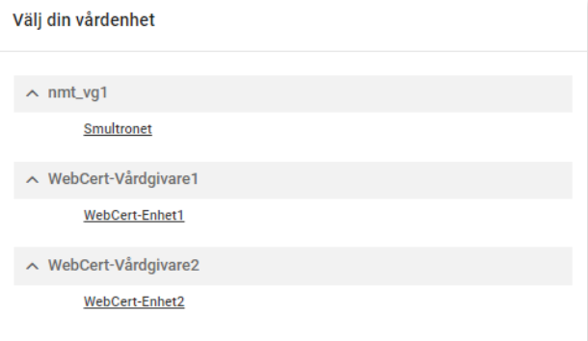
7b. Inloggning i Webcert Integration - Nuläge
Idag loggar man in i Webcert Integration med sitt SITHS kort via Net iD eller SITHS Minidriver (dubbelriktad TLS).
Användaren behöver först logga in i det egna vårdinformationssystemet och sedan välja den funktion som hanteras av Webcert för att ett uthopp ska ske.
I bakgrunden sker en inloggning till Webcert via så kallad pinkods-SSO. Användaren ser ej detta.
Vid godkänd inloggning får användaren välja vårdenhet eller kommer direkt in på den vårdenheten vårdinformationssystemet har skickat med.

Slide 13
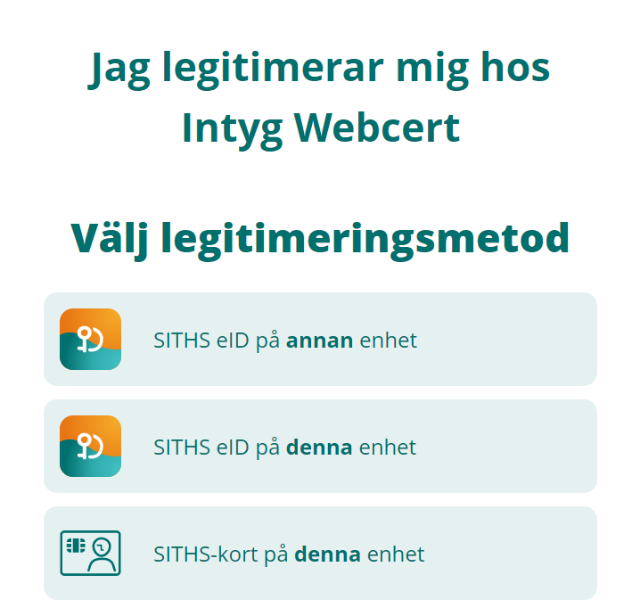
7c. Inloggning i Webcert Integration - Framtid
När fler inloggningsmetoder aktiveras i Webcert Integration kommer användaren att presenteras med vyn till höger vid ett uthopp. Användaren kommer tvingas till att välja inloggningsmetod innan hen får komma vidare till Webcert.
Vi har därför tagit fram ett förslag på en ny överhoppsparameter som kommer att möjliggöra att ni från vårdinformationssystemet kommer att kunna styra vilka inloggningsmetoder ska vara tillgängliga för användaren vid ett uthopp till Webcert.
Är detta förslag något ni tror skulle kunna ge nytta till användaren?
Vilka inloggningsmetoder kommer användas i era vårdinformationssystem? Meddela oss via intyg@inera.se
På de 3 efterföljande bilderna förtydligas vilka förutsättningar som behövs för respektive inloggningsmetod.

Slide 14
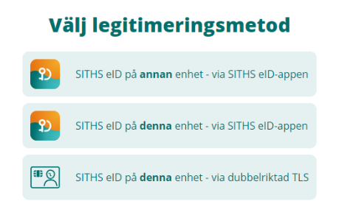
7d. Inloggning med Net iD (dubbelriktad TLS)
SITHS eID för Windows – 2.0
Net iD
Pin-SSO via Net iD
Regionen har ett eget avtal för NetID från och med juni 2023.
Signering av ett intyg med Net iD i IE11 och MS Edge i kompatibilitetsläge är endast möjligt fram till 30 Juni 2023 i befintlig (Angular) klient.
För att signera med SITHS eID-app krävs Chrome eller MS Edge Chromium.
Kallades tidigare Paket A

Slide 15
7e. Inloggning med SITHS Minidriver (dubbelriktad TLS)
SITHS eID för Windows - MD - 2.0
PIN-SSO via SITHS Minidriver för Windows
Förutsätter Chromium webbläsare för att kunna signera med den nya underskriftslösningen
”Dra kortet” kommer ej att fungera för att loggas ut
Kräver att Net iD avinstalleras innan SITHS eID kan installeras.
Kallades tidigare Paket B
Notes:
Se fråga 20: https://inera.atlassian.net/wiki/spaces/IAM/pages/2305819231/V+gledning+f+r+inf+rande+av+ny+autentiseringsl+sning

Slide 16
7f. Inloggning med SITHS eID-appen på denna enhet / annan enhet (Mobilt SITHS)
SITHS eID för Windows - 2.0
SITHS eID Mobilklient
Förutsätter Chromium webbläsare för att kunna signera med den nya underskriftslösningen
PIN-SSO kommer ej att fungera – innebär att man måste knappa in pinkoden på nytt
SSO endast om man använder Ineras IdP för inloggning och fortsätter i samma webbläsare som journalsystemet

Slide 17
7g. Information från SITHS
Nya SITHS eID-kort börjar utfärdas i maj: kommer inte innehålla signeringscertifikat utan det måste hämtas ner.
För mer information se: https://inera.atlassian.net/wiki/spaces/IAM/pages/2583134900/SITHS+eID+Portal#F%C3%B6r%C3%A4ndringar-f%C3%B6r-Elektronisk-underskrift-och-Underskriftscertifikat

Slide 18
7h. Signering i Chrome och Edge Chromium - med hjälp av nya Underskriftslösningen
Alla Leverantörsgrupper och pilotregioner har utfört tester
OBS! SITHS eID-app-problem i Citrix-miljöer som snurrar på Windows Server 2016 har rapporterats av Skåne. Däremot ska det funka på nyare Windows-versioner.
Alla som använder Citrix bör gå in i SIT2 och testa underskriftsflöde igen.

Slide 19
7i. Signering i Chrome och Edge Chromium - med hjälp av nya underskriftslösningen)
Region/agent | Produktion
Blekinge
CGM J4 agent | Klart
Dalarna
Evimeria agent | Klart
Gävleborg | Prel juni
Halland
Jämtland/Härjedalen
Jönköping
Kalmar
Kliniken agent | Klart
Kronoberg
Norrbotten
Capio St Görans sjkh agent
Skåne | Prel 25/4
Stockholm/Gotland | Klart
Sörmland
Uppsala
VGR | 30/5 (Cerner)
Värmland | Q2 (apr/maj)
Västerbotten
Västernorrland
Västmanland | 7/3
Örebro
Östergötland
Inkom med datum för när ni går i produktion med den nya underskriftslösningen, mejla: intyg@inera.se
TACK!

Slide 20
8. Övrigt
Erfarenheter/lärdomar från Region Stockholm vid övergång till nya Underskriftslösningen (Peter Öberg)
Ny mejlinglista för deltagare i Användarforum: meddela ändringar via intyg@inera.se

Slide 21
9. Frågor?

Slide 22
10. Nästa möte
Måndagen den 27 mars 13.00-14.30
Samlingssida för användarforum
- datum och anmälan för Ineras alla användarforum

Slide 23
Statistik och användning

Slide 24
11a. Utfärdade intyg nov 2022 – jan 2023
Vårdgivare/ Bolag | AG1-14 | AG7804 | DB | DOI | FK7804 (lisjp) | FK7802 (luae_fs) | FK7801 (luae_na) | FK7800 (luse) | TS bas | TS diabetes | Total-summa
Blekinge | 193 | 462 | 472 | 452 | 7076 | 8 | 63 | 121 | 106 | 79 | 9032
Capio S:t Göran | 24 | 13 | 275 | 241 | 4563 | 1 | 10 | 23 | 295 | 86 | 5531
Dalarna | 1062 | 971 | 836 | 821 | 17375 | 14 | 126 | 210 | 72 | 184 | 21671
Gävleborg | 7 | 73 | 363 | 352 | 4775 | 13 | 71 | 63 | 246 | 81 | 6044
Halland | 893 | 863 | 893 | 845 | 1933 | 19 | 160 | 174 | 526 | 237 | 6543
Jämtland/ Härjedalen | 169 | 219 | 325 | 313 | 7694 | 5 | 58 | 96 | 65 | 69 | 9013
Jönköping |  |  | 835 | 844 | 20940 | 19 | 142 | 256 | 370 | 261 | 23667
Kalmar | 5 |  | 767 | 748 | 14584 | 11 | 131 | 267 | 398 | 159 | 17070
Kronoberg |  |  | 362 | 307 | 11000 | 8 | 88 | 171 | 58 | 54 | 12048
Norrbotten | 321 | 387 | 758 | 691 | 13703 | 10 | 98 | 214 | 286 | 173 | 16641
Skåne | 1614 | 1604 | 3246 | 2658 | 6050 | 44 | 433 | 685 | 165 | 370 | 16869
Stockholm/ Gotland | 243 | 893 | 3663 | 3649 | 126240 | 102 | 633 | 949 | 488 | 675 | 137535
Sörmland | 169 | 215 | 910 | 840 | 17018 | 10 | 119 | 251 | 140 | 201 | 19873
Uppsala | 626 | 1045 | 608 | 595 | 24382 | 14 | 125 | 190 | 92 | 139 | 27816
VGR | 3656 | 2602 | 3540 | 3796 | 102571 | 95 | 744 | 924 | 876 | 812 | 119616
Värmland | 244 | 71 | 776 | 754 | 13403 | 22 | 130 | 184 | 72 | 190 | 15846
Västerbotten | 543 | 621 | 815 | 795 | 1587 | 12 | 137 | 181 | 128 | 171 | 4990
Västernorrland | 407 | 329 | 559 | 554 | 13782 | 18 | 118 | 204 | 103 | 190 | 16264
Västmanland | 625 | 78 | 527 | 486 | 13067 | 16 | 114 | 184 | 93 | 114 | 15304
Örebro | 1255 | 390 | 771 | 757 | 16583 | 15 | 135 | 202 | 63 | 172 | 20343
Östergötland | 382 | 155 | 1161 | 1126 | 25862 | 31 | 223 | 309 | 66 | 223 | 29538

Slide 25
11a. Webcert Fristående nov 2022 – jan 2023
Vårdgivare/ Bolag | AG1-14 | AG7804 | DB | DOI | FK7804 (lisjp) | FK7802 (luae_fs) | FK7801 (luae_na) | FK7800 (luse) | TS bas | TS diabetes | Total-summa
Blekinge |  |  | 1 | 1 |  |  |  |  | 2 |  | 4
Capio S:t Göran |  | 1 |  |  | 41 |  |  |  | 79 |  | 121
Dalarna | 1 |  | 5 | 2 | 8 |  |  |  |  | 6 | 22
Gävleborg |  |  | 53 | 39 | 11 |  |  |  | 240 | 11 | 354
Halland |  |  | 16 | 15 | 35 |  |  |  | 45 | 2 | 113
Jämtland/ Härjedalen |  |  |  |  | 2 |  |  |  | 1 |  | 3
Jönköping |  |  | 5 | 4 | 163 |  |  | 2 | 1 |  | 175
Kalmar
Kronoberg |  |  | 2 | 6 | 5 |  |  | 1 | 1 | 2 | 17
Norrbotten |  | 1 | 16 | 16 | 1 |  |  |  |  | 2 | 36
Skåne |  |  |  |  | 7 |  |  |  | 3 | 1 | 11
Stockholm/ Gotland | 35 | 152 | 259 | 281 | 2288 |  | 1 | 11 | 43 | 22 | 3092
Sörmland |  |  | 1 |  | 82 |  |  | 2 | 4 | 1 | 90
Uppsala |  | 1 | 34 | 20 | 3 |  |  |  | 2 |  | 60
VGR | 190 | 437 | 175 | 233 | 6457 | 3 | 47 | 61 | 204 | 114 | 7921
Värmland |  |  |  |  | 2 |  |  |  | 2 |  | 4
Västerbotten
Västernorrland |  |  |  |  |  |  |  |  | 2 |  | 2
Västmanland | 1 |  |  |  | 3 |  |  |  |  |  | 4
Örebro |  |  | 2 | 4 | 2 |  |  |  | 4 |  | 12
Östergötland

Slide 26
Vill du veta mera om Inera? Prenumerera på vårt nyhetsbrev Aktuellt från Inera och följ oss på Linkedin.

